Slide 1
Hemová barviva ve svalech různých živočišných druhů a jejich analýza
Petr Coufal
Ústav konzervace potravin a technologie masa

Slide 2
Obsah presentace
1. Úvod do problematiky
2. Barva masa a hemová barviva
3. Myoglobin – svalové barvivo
4. Hemoglobin – krevní barvivo
5. Faktory ovlivňující obsah hemových barviv v mase
6. Analytika hemových barviv
7. Elektroforéza SDS-PAAG
8. Závěr

Slide 3
1. Úvod do problematiky
Barvu masa považujeme za důležitý kvalitativní faktor.
Obsah hemových barviv má přímý vliv na barvu masa.
Vedle myoglobinu, se na barvě masa podílí i hemoglobin.
Snaha sledovat obsah hemových barviv v závislosti na různých okolnostech.
Nutnost hledat vhodnou, levnou a reprodukovatelnou analytiku.

Slide 4
2. Barva masa a hemová barviva
Hemová barviva jsou typickými zástupci tzv. sarkoplasmatických bílkovin. Jsou lokalizovány ve svalech jako svalové barvivo myoglobin a v krvi jako krevní barvivo hemoglobin.
Jako neproteinová, menší, ale významná jednotka hemových barviv, je organická molekula hem. Chemickým základem struktury je molekula porfinu.
Molekula hemu - Protoporfyrin IX s pentakoordinovaným atomem železa.

Slide 5
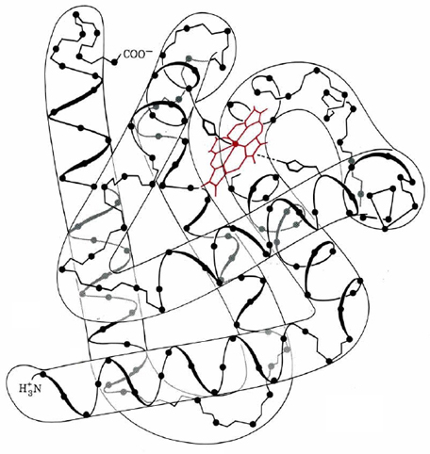
3. Myoglobin – svalové barvivo
Myoglobin vlastní svalové barvivo
Zásobárna kyslíku ve svalech
Monomerní bílkovinná molekula ze 153 zbytků aminokyselin
1 Prostetická skupina hem
Na centrálním atomu železa se váže histidin a z druhé strany je volný a je původcem reaktivity myoblobinu
Oproti hemoglobinu má myoglobin zhruba ¼ molekulovou hmotnost.

Slide 6
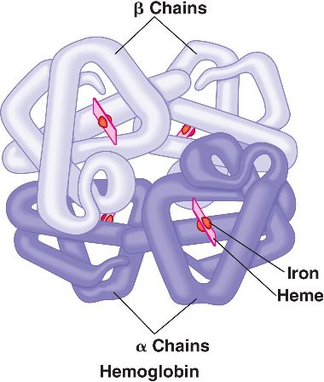
4. Hemoglobin – krevní barvivo
Hemoglobin vlastní krevní barvivo
Zajišťuje přenos kyslíku z plic do svalů /a odvod CO₂ zpět/
Chemicky tetramer, 4 podjednotky podobné myoglobinu
4 hemy
Oproti myoglobinu má hemoglobin zhruba 4x větší molekulovou hmotnost a je reaktivnější.

Slide 7
5. Faktory ovlivňující obsah hemových barviv
A/ Intravitální vlivy působící ještě za života zvířete
Živočišný druh
Plemeno
Pohlaví
Věk
Kastrace
Výživa
Nemoci a další
B/ Některé operace jatečného zpracovaní a především
Vliv přepravy
Vliv předporážkového ustájení
Vliv způsobu omráčení
Vliv kvality vykrvení
STRES !!! Má prokazatelný vliv na kvalitu masa a za následek vznik někt.fyziologických změn mas /PSE, DFD masa a nepřímo i změna barvy masa/.

Slide 9
6. Analytika hemových barviv
Základním přístupem je hodnocení barvy /spektrofotometrické absorpční stanovení celkových hemových barviv/.
Na základě znalostí velikostí molekul hemoglobinu a myoglobinu se užívá různých metod kapalinové chromatografie s ionexovými ev.gelovými kolonami.
Nejpoužívanější technikou pro analytiku hemových barviv je elektroforéza v gelózním prostředí .

Slide 10
7. Elektroforéza SDS-PAAG
K separaci látek dochází na základě rozdílu v náboji, rozdílu ve velikosti molekuly a na základě izoelektrických bodů.
Elektroforéza probíhá v gelózním prostředí tzv.na polyakrylamidovém gelu.
SDS – dodecylsulfát sodný aniontový detergent, váže se na bílkovinu a neutralizuje ji.
Myoglobin i hemoglobin vytvoří zřetelné pruhy na konci obarveného gelu.
Metoda umožní současné stanovení koncentrace obou hemových barviv.

Slide 11
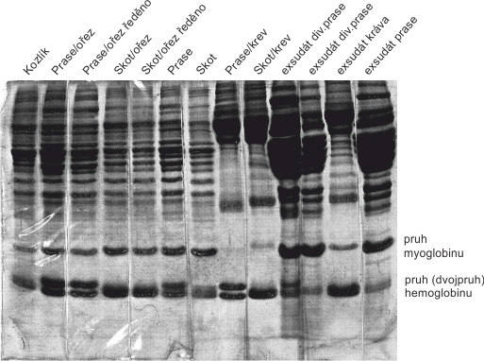
8. Závěr, vyhodnocení
Metoda SDS-PAAG umožnuje nerušené stanovení obsahu obou hemových pigmentů
Vhodná je metoda i pro určení živočišného druhu nebo posouzení stupně vykrvení.

